Slide 1
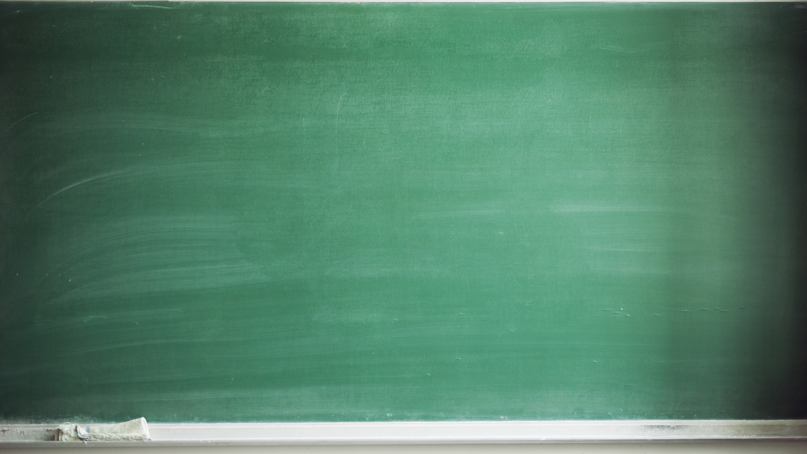
Instrucciones
Este trabajo se hará en grupos de cuatro alumnos.
Habrá una nota para todo el grupo y una personal que harán media.
Disfrutad mucho de las leyendas de Béquer y de la elaboración de este trabajo.

